Slide 1
Akių mankšta
7 geriausi pratimai regėjimo atkūrimui ir pagerinimui
Parengė Visuomenės sveikatos specialistė Margarita Kisielienė vykdanti sveikatos priežiūrą Vilniaus Žemynos progimnazijoje

Slide 2
1 pratimas. UŽUOLAIDĖLĖS
Greitai ir lengvai miksėkite 2 minutes. Padeda pagerinti kraujotaką.

Slide 3
2 pratimas. ŽIŪRIME PRO LANGĄ
Iš plastilino padarome tašką ir prilipiname prie stiklo. Už lango pasirenkame tolimą objektą, keletą sekundžių žiūrime į tolį, po to žvilgsnį nukreipiame į tašką. Vėliau apkrovas galima padaryti sudėtingesnes – žvilgsnį nukreipti į keturis skirtingu atstumu nutolusius objektus.

Slide 4
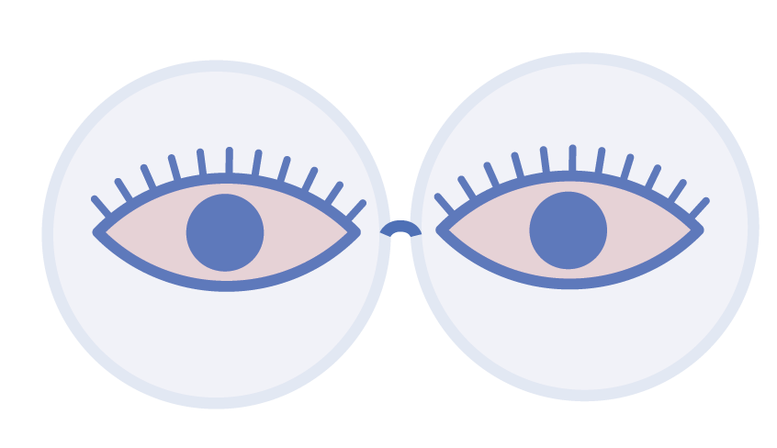
3 pratimas. DIDELĖS AKYS
Sėdime tiesiai. 5 sekundėms stipriai užmerkiame akis, po to jas plačiai atmerkiame. Kartojame 8-10 kartų. Stiprina vokų raumenis, gerina kraujotaką, skatina akių raumenų atsipalaidavimą.

Slide 5
4 pratimas. MASAŽAS
Trimis kiekvienos rankos pirštais švelniai paspauskite viršutinius vokus, po 1-2 sekundžių nuimkite pirštus nuo vokų. Pakartokite 3 kartus. Pagerina akies vidinių skysčių cirkuliaciją.

Slide 6
5 pratimas. HIDROMASAŽAS
Du kartus per dieną, ryte ir vakare, apiplauname akis. Ryte – iš pradžių juntamai karštu vandeniu (neapsideginant!), po to šaltu. Prieš miegą viskas atvirkštine tvarka: apiplauname šaltu, po to karštu vandeniu.

Slide 7
6 pratimas. PIEŠIAME PAVEIKSLĖLĮ
Pirmoji pagalba akims – užmerkite jas kelėtai minučių ir įsivaizduokite ką nors malonaus. Na, o jeigu patrinsite rankų delnus vieną į kitą ir, sukryžiavę pirštus kaktos viduryje, šiltais delnais uždengsite akis – poveikis bus labiau pastebimas.

Slide 8
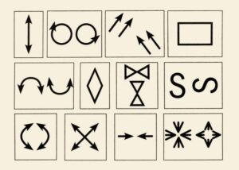
7 pratimas. «ŠAUDOME AKIMIS“ (kaip paveikslėlyje)
7
Maksimalia amplitude žiūrime į aukštyn-žemyn.
Sukame akimis ratus pagal laikrodžio rodyklę ir atvirkščiai.
Akimis piešiame įstrižaines.
Žvilgsniu piešiame kvadratą.
Žvilgsnis juda lanku – išgaubtu ir įgaubtu.
Žvilgsniu apvedame rombo kraštines.
Akimis piešiame kaspinėlius.
Piešiame raidę S – iš pradžių horizontalioje padėtyje,
po to vertikalioje.
Braižome akimis vertikalius lankus, iš pradžių
pagal laikrodžio rodyklę, po to – prieš.
Perkeliame žvilgsnį kvadrato įstrižainėmis nuo vieno kampo prie kito.
Priartinę pirštą prie nosies, suvedame akių vyzdžius link tarpnosės.
Dažnai dažnai mirksime – kaip drugelis plasnoja sparneliais.

Slide 9
Dirbant kompiuteriu reikia atsiminti:
1. Po kiekvieno pratimo reikia minutę pasėdėti užsimerkus;
2. Akių mankšta dirbant kompiuteriu atliekama 2 kartus per dieną tuo pačiu metu;
3. Sekite judesius – amplitudė turi būti maksimali;
4. Jeigu kompiuteriu dirbate pastoviai, kas 40 minučių (blogiausiu atveju – kas valandą) darykite keleto minučių pertraukas.

Slide 10
Saugokime akis! https://optometrija.lt/specialistai-pataria/pratimai-akims/

